Slide 1



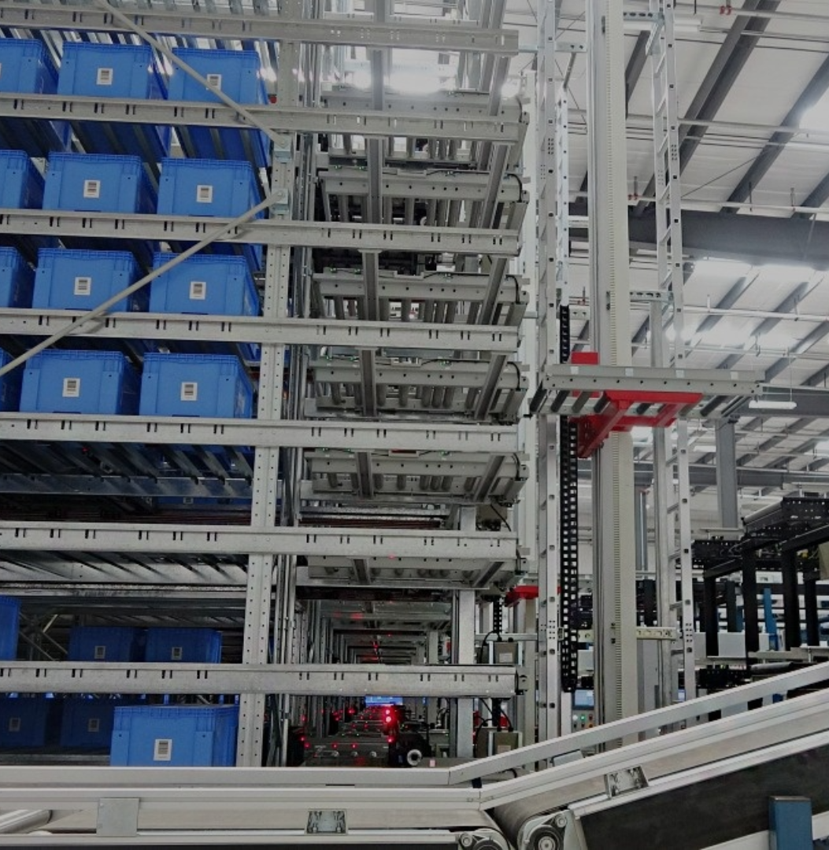


分布式锁介绍
部门：根技术
姓名：梅建明
Make Logistics Fit
Copyright© 2022 INTPLOG, Inc. Confidential

Slide 2

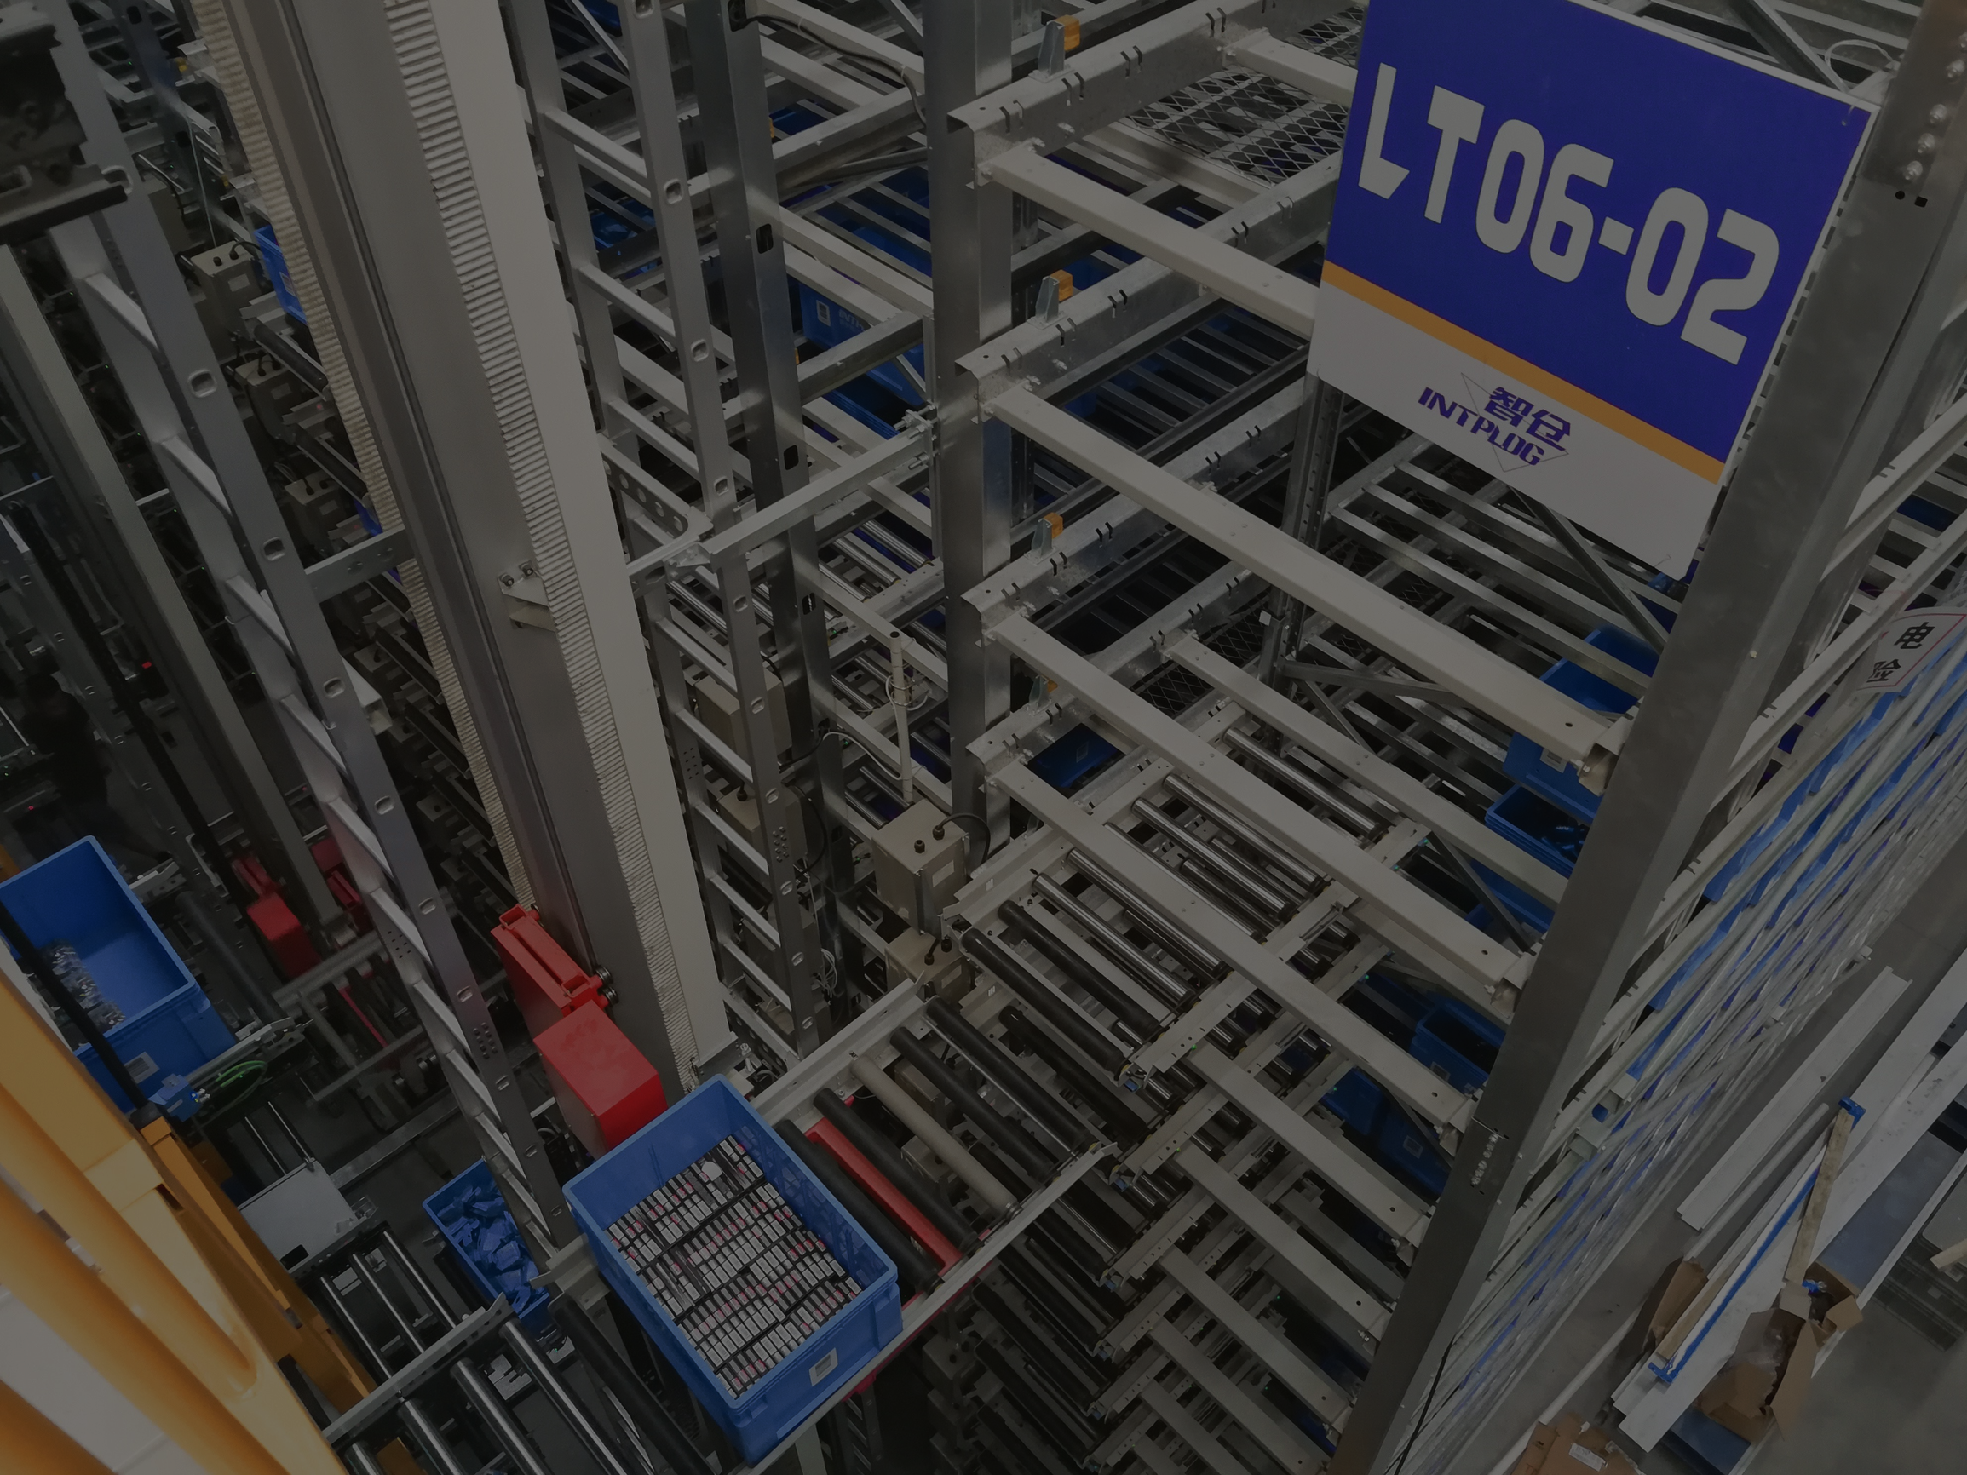


目录
01
锁简介
02
分布式锁方案
03
Redisson
04
plg-fx-starter-distributedLock

Slide 3

01
锁简介
PART ONE
Copyright© 2022 INTPLOG, Inc. Confidential

Slide 4
锁简介
作用：控制共享资源的访问，保障同一时间只有一个程序能操作共享资源
副作用：导致竞争程序性能下降，处理不当会导致死锁程序崩溃
典型场景：库存，积分，金额
乐观锁：认为数据在一般情况下不会造成冲突，在访问记录前不会加排他锁，而是在进行数据提交更新时，才会对数据冲突与否进行检测
悲观锁：认为数据很容易被其他线程修改，在处理数据前就加锁，并在整个数据处理过程中数据都处于锁定状态

Slide 5
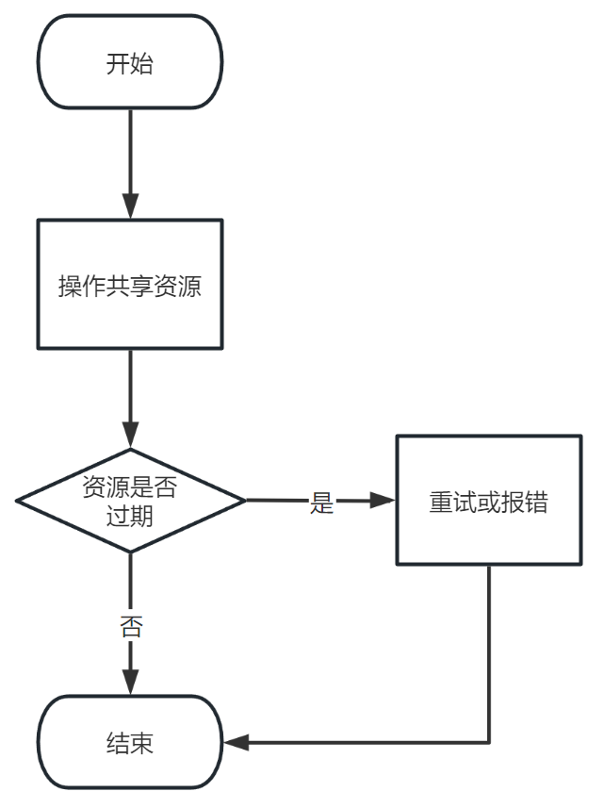
乐观锁
过程：
操作共享资源
保存时检查资源是否已过期
已过期重试操作过程，或直接报错
共享资源需记录版本标识

Slide 6
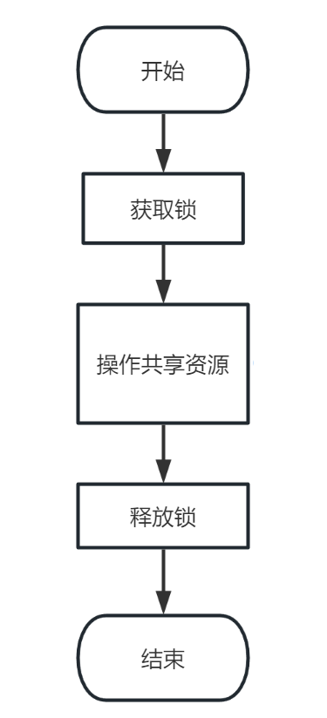
悲观锁
过程：
获取锁
持有锁，操作数据
释放锁
指定所有程序都能访问到的标识为锁
需记录锁与程序对应关系，用于释放锁

Slide 7
Java中实现的锁特性
竞争锁失败：阻塞/非阻塞
竞争锁过程：公平/非公平
锁是否可被重复获取：可重入/非可重入
锁是否可共享：共享/排他

Slide 8
02
分布式锁方案
PART ONE
Copyright© 2022 INTPLOG, Inc. Confidential

Slide 9
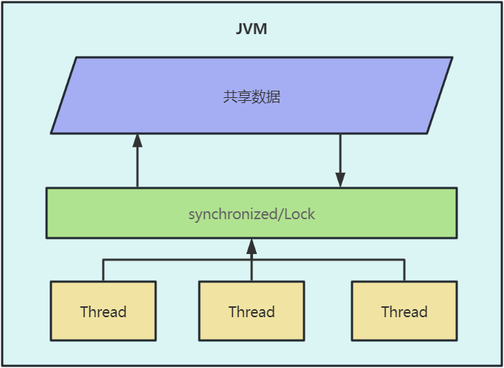
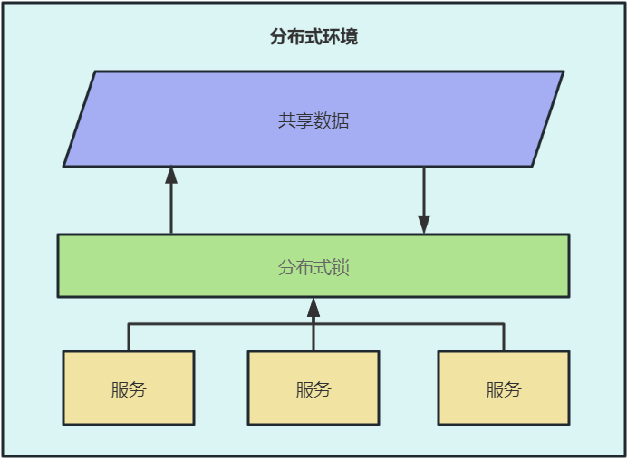
分布式锁
单体应用：使用synchronized或者Lock的方式来解决多线程之间的共享数据一致性问题。
分布式集群：没有共同的JVM那么就需要另一种锁机制，来处理这种跨JVM进程之间的数据一致性问题，这就是分布式锁。

Slide 10
分布式锁
指定所有程序都能访问到的标识为锁
需记录锁与程序对应关系，用于释放锁
数据库：数据库锁机制(select.. for update)/使用唯一索引特性
ZooKeeper：临时有序节点
Redis：SETNX命令+EXPIRE命令

Slide 11
数据库-for update
原理：
通过数据库行级锁+事务锁定数据
开启事务，使用select for update 锁定数据
修改数据
提交事务
注意事项：
Select for update 需使用主键查询，否则会锁定整张表
Mysql-InnoDB引擎支持
优点：使用方便，易于理解
缺点：
在业务未结束之前会持续锁定资源，编码不当时容易产生死锁
锁竞争压力在数据库端，高并发时数据库端压力过大

Slide 12
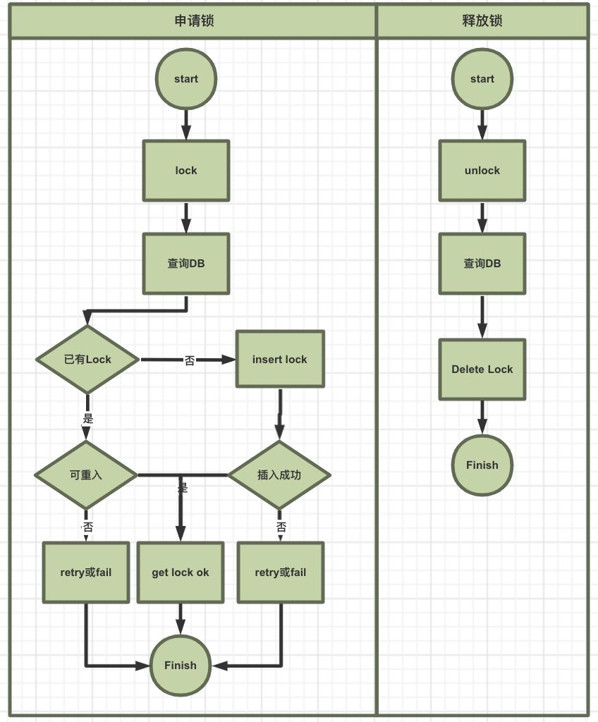
数据库-唯一索引
原理：
创建具有唯一索引的表，唯一索引列存储锁名称
1.获取锁：在表中增加行记录，添加成功则获取锁
2.释放锁：删除添加的行记录
优点：没有持续锁定资源
缺点：
其它锁特性需手动实现
锁竞争压力在数据库端，高并发时数据库端压力过大

Slide 13
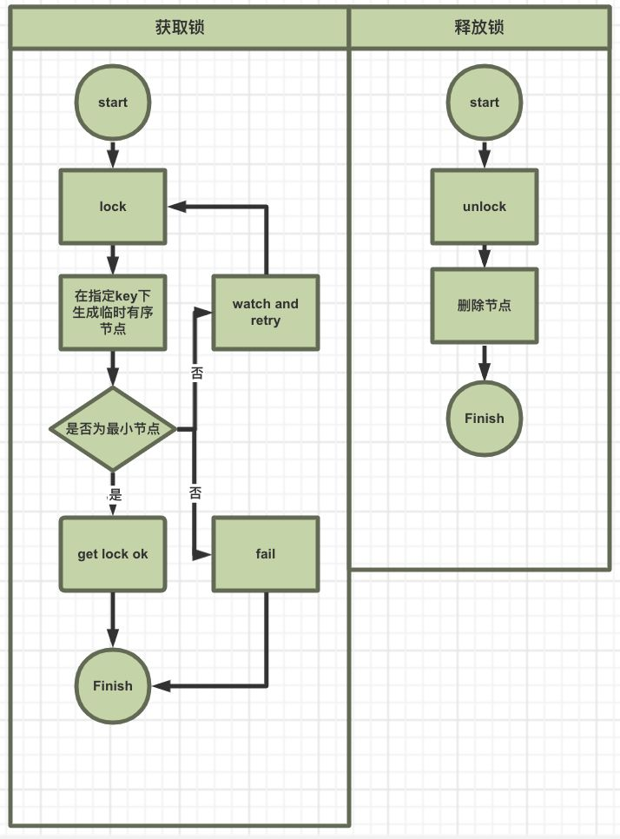
ZooKeeper
原理：
基于临时有序节点，
获取锁：程序创建临时节点
判断当前节点是否为目录下第一个节点，是第一个则获取锁成功，
如果不是，则说明没有获取到锁，在序列中找到比自己小的那个节点，并对其调用exist()方法，注册其事件监听，当监听到这个节点被删除了，重复获取锁步骤。
释放锁：删除临时节点
优点：ZooKeeper基于CP实现，天生具备强一致性且其自身特性
符合锁的需求，较容易实现阻塞/非阻塞，重入等特性
缺点：
应用与ZooKeeper失联导致获取到的锁被释放
基于CP所以性能相对基于缓存的分布式锁较差

Slide 14
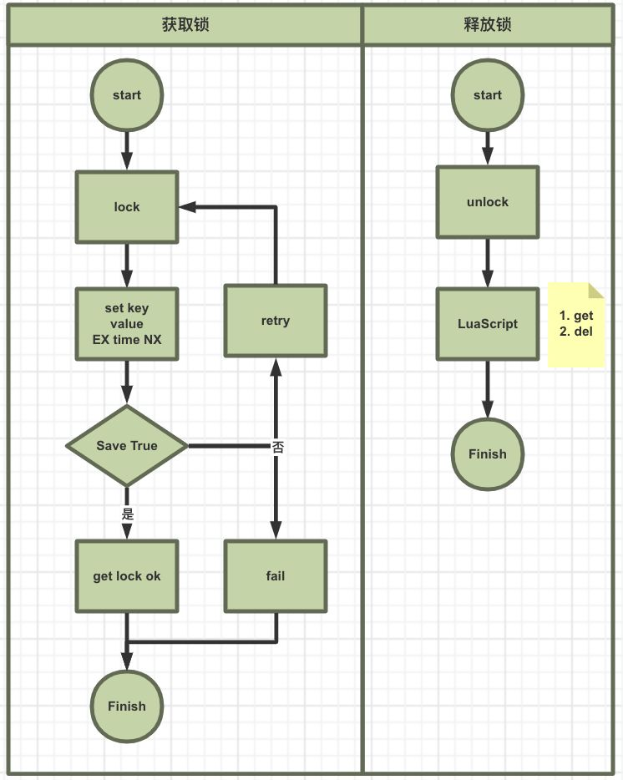
Redis
原理：
SETNX：添加成功返回1失败返回0，EXPIRE:指定Key有效时间
获取锁： SETNX 锁标识
返回1：获取成功
返回0：获取失败自旋或sleep之后重新获取
释放锁：删除Key
优点：Redis基于AP实现，性能较好
缺点：
没有自动续租，业务时间大于锁过期时间锁失效
单节点崩溃导致锁丢失
其它特性未实现阻塞/非阻塞,公平/非公平……

Slide 15
03
Redisson
PART ONE
Copyright© 2022 INTPLOG, Inc. Confidential

Slide 16
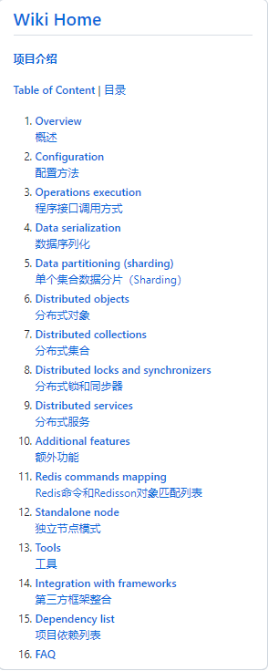
Redisson简介
Redisson是一个在Redis的基础上实现的Java驻内存数据网格（In-Memory Data Grid）。
它不仅提供了一系列的分布式的Java常用对象，还提供了许多分布式服务。
其中包括(BitSet, Set, Multimap, SortedSet, Map, List, Queue, BlockingQueue, Deque, BlockingDeque, Semaphore, Lock, AtomicLong, CountDownLatch, Publish / Subscribe, Bloom filter, Remote service, Spring cache, Executor service, Live Object service, Scheduler service)
Redisson提供了使用Redis的最简单和最便捷的方法。Redisson的宗旨是促进使用者对Redis的关注分离（Separation of Concern），从而让使用者能够将精力更集中地放在处理业务逻辑上。
https://github.com/redisson/redisson/wiki/目录

Slide 17
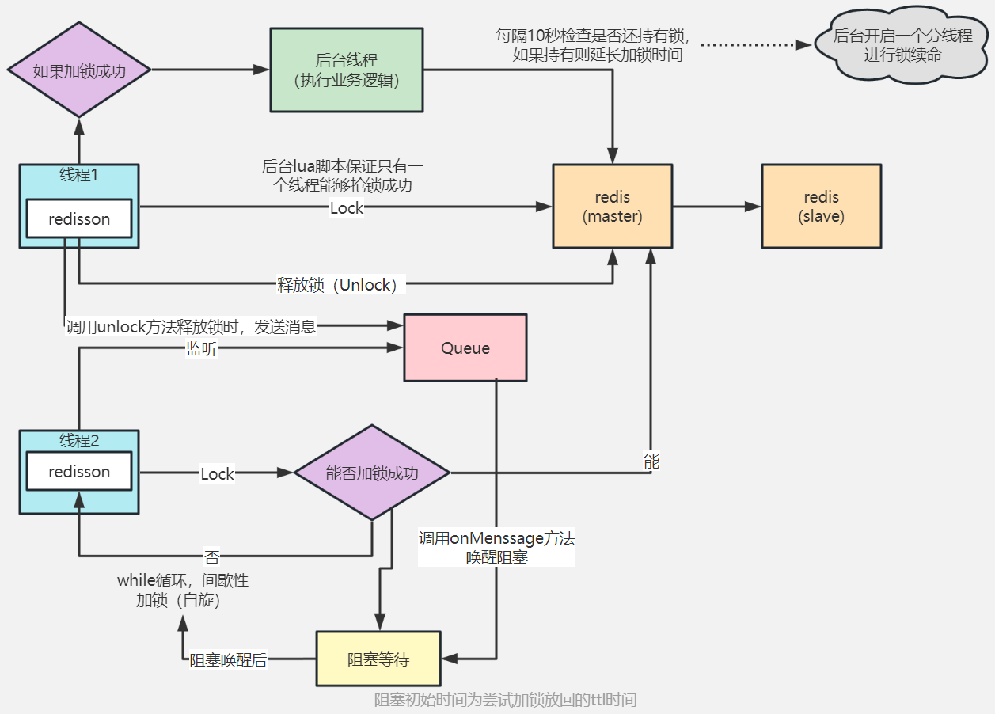
RLock-RedissonLock
简介：
实现java.util.concurrent.locks.Lock接口
使用方式与java中lock一致
lua脚本保证命令原子性
Future+lua脚本实现锁续期
Future+redis订阅发布实现锁使用完成通知

Slide 18
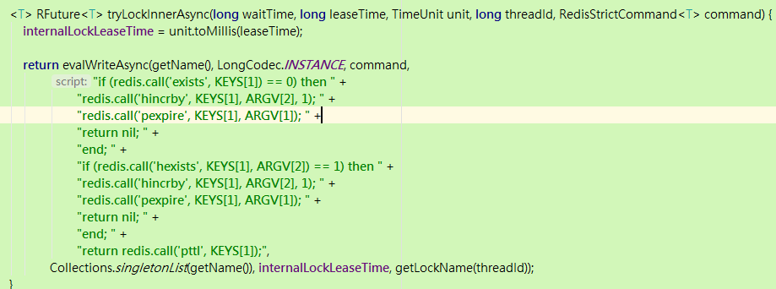
RLock-RedissonLock
加锁命令：
exists:检查key是否存在
hincrby：将key对应的值加一，实现可
pexpire:以毫秒为单位设置key有效时间
hexists：检查key的field是否存在
pttl：返回指定key有效时间
参数：
KEYS[1]：锁名称
ARGV[1]：锁存活时间
ARGV[2]：当前线程id

Slide 19
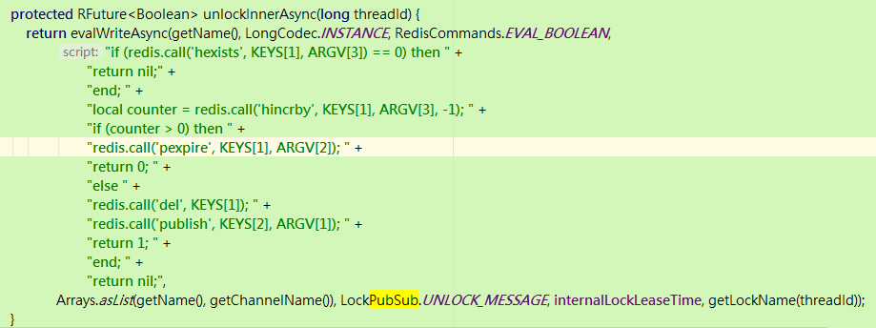
RLock-RedissonLock
解锁：通过当前线程id名称的field减少来逐步释放锁

Slide 20
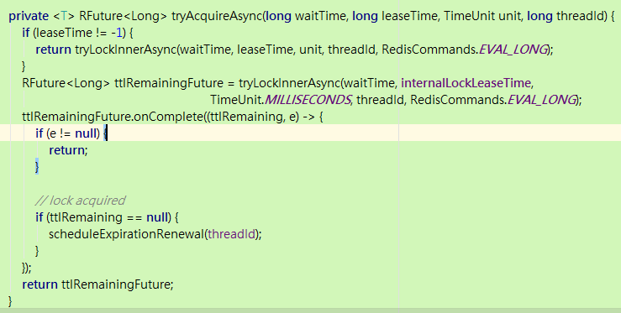
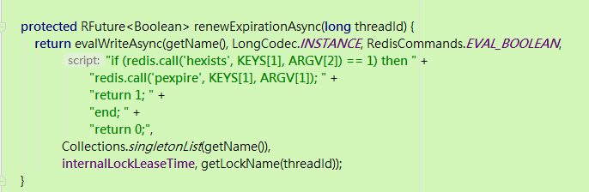
RLock-RedissonLock
续期命令：当未指定锁定时间时才会触发自动续期

Slide 21
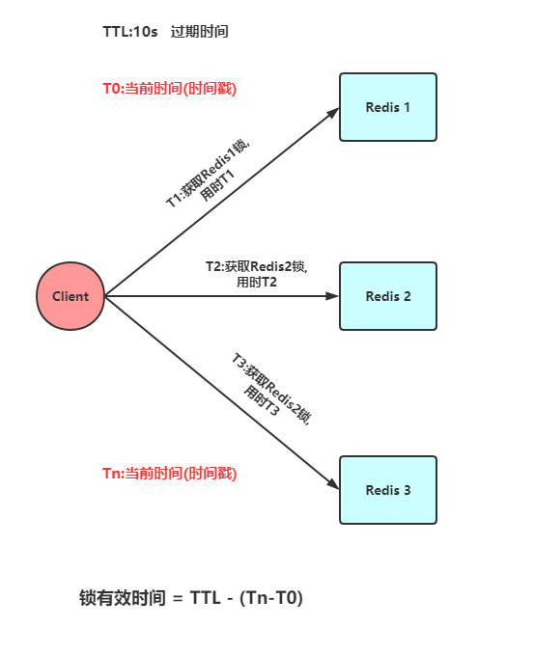
红锁-RedLock
Redlock算法
在Redis的分布式环境中，我们假设有N个Redis master。这些节点完全互相独立，不存在主从复制或者其他集群协调机制。之前我们已经描述了在Redis单实例下怎么安全地获取和释放锁。我们确保将在每（N)个实例上使用此方法获取和释放锁。在这个样例中，我们假设有5个Redis master节点，这是一个比较合理的设置，所以我们需要在5台机器上面或者5台虚拟机上面运行这些实例，这样保证他们不会同时都宕掉。
为了取到锁，客户端应该执行以下操作:
获取当前Unix时间，以毫秒为单位。
依次尝试从N个实例，使用相同的key和随机值获取锁。在步骤2，当向Redis设置锁时,客户端应该设置一个网络连接和响应超时时间，这个超时时间应该小于锁的失效时间。例如你的锁自动失效时间为10秒，则超时时间应该在5-50毫秒之间。这样可以避免服务器端Redis已经挂掉的情况下，客户端还在死死地等待响应结果。如果服务器端没有在规定时间内响应，客户端应该尽快尝试另外一个Redis实例。
3.客户端使用当前时间减去开始获取锁时间（步骤1记录的时间）就得到获取锁使用的时间。当且仅当从大多数（这里是个节点）的Redis节点都取到锁，并且使用的时间小于锁失效时间时，锁才算获取成功。
如果取到了锁，key的真正有效时间等于有效时间减去获取锁所使用的时间（步骤3计算的结果）。
如果因为某些原因，获取锁失败（没有在至少N/2+1个Redis实例取到锁或者取锁时间已经超过了有效时间），客户端应该在所有的Redis实例上进行解锁（即便某些Redis实例根本就没有加锁成功）。
http://redis.cn/topics/distlock.html

Slide 22
RLock-其它成员
红锁(RedissonRedLock)：实现了Redlock介绍的加锁算法。该对象也可以用来将多个RLock对象关联为一个红锁，每个RLock对象实例可以来自于不同的Redisson实例。
联锁(RedissonMultiLock)：组合多个RLock为一个锁全部加锁成功才表示获取锁成功
公平锁(RedissonFairLock)：当多个Redisson客户端线程同时请求加锁时，优先分配给先发出请求的线程。所有请求线程会在一个队列中排队，当某个线程出现宕机时，Redisson会等待5秒后继续下一个线程
读写锁(RReadWriteLock)：读读兼容、读写互斥、写写互斥、写读互斥

Slide 23
04
plg-fx-starter-distributedLock
PART ONE
Copyright© 2022 INTPLOG, Inc. Confidential

Slide 24
依赖
说明
dependencyManagement：Maven中统一版本管理，配置后项目中使用相关依赖可不指定版本
plg-fx-starter-distributedLock：提供了Redssion-RLock封装，使用更简便
<dependencyManagement> <dependencies> <dependency> <groupId>com.prolog.framework</groupId> <artifactId>plg-fx-parent</artifactId> <version>2.1.0.release</version> <type>pom</type> <scope>import</scope> </dependency> </dependencies> </dependencyManagement>
<dependency> <groupId>com.prolog.framework</groupId> <artifactId>plg-fx-starter-distributedLock</artifactId> </dependency>

Slide 25
使用
distributedLock：增加依赖后注入即可使用，简化用逻辑，无需关注释放锁
executeForWait：
String lockId：锁名称
long waitMilliseconds ：最长等待时间
long expireMilliseconds ： 锁过期时间
ActionInterface<Boolean> action ：业务实现接口，返回Boolean标识业务执行情况
@Autowired protected DistributedLock distributedLock;
@Override public boolean lockAddStore(Long id) throws Exception { boolean result = distributedLock.executeForWait(String.valueOf(id), 1000, 1000 * 60, () -> { StoreInfo storeInfo = storeMapper.findById(id, StoreInfo.class); storeInfo.setCount(storeInfo.getCount() + 1); storeMapper.update(storeInfo); return true; }); return result; }

Slide 26





汇报完毕
谢谢观看
打造称心如意的物流
扫我了解更多
MAKE LOGISTICS FIT

